Slide 1
硬件综合设计验收
单周期CPU的实现
答辩人：

Slide 2
01
项目概述
02
总体结构设计
目录
03
模块列表与功能
04
重要模块具体介绍
05
仿真波形验证和上板

Slide 3
01
项目概述

Slide 4
。
01
设计目标
02
开发环境
自主实现 32 位精简指令集 (RISC) 处理器核心。
遵循 MIPS32 指令架构规范。
支持 R/I/J 三类核心指令，确保图灵完备性。
在 Xilinx FPGA 开发板上成功运行斐波那契数列等测试程序
芯片方案： Xilinx Artix-7 (Ego1 开发板)
开发工具： Vivado 2019.1
编程语言： Verilog HDL

Slide 5
。
支持的指令
本项目实现了 28 条标准 MIPS 指令，覆盖了运算、逻辑、访存及控制流。
R 型 (16条)： add, sub, and, or, xor, nor, slt, sll, srl, sra, sllv, srlv, srav, jr, jalr, addu, subu 等。
I 型 (11条)： addi, addiu, andi, ori, xori, lw, sw, beq, bne, slti, sltiu。
J 型 (2条)： j, jal。
同时，对于暂时未实现的部分指令预留了接口
以下指令在代码中存在 case 分支，但逻辑块为空 begin end，可作为后续升级方向：
跳转类：jr, jalr, jal
访存类：lb, lh, sb, sh, lui 等
算术类：mult, div 等乘除法
系统/特殊：syscall, break, mfhi, mflo 等

Slide 6
02
总体结构设计

Slide 7
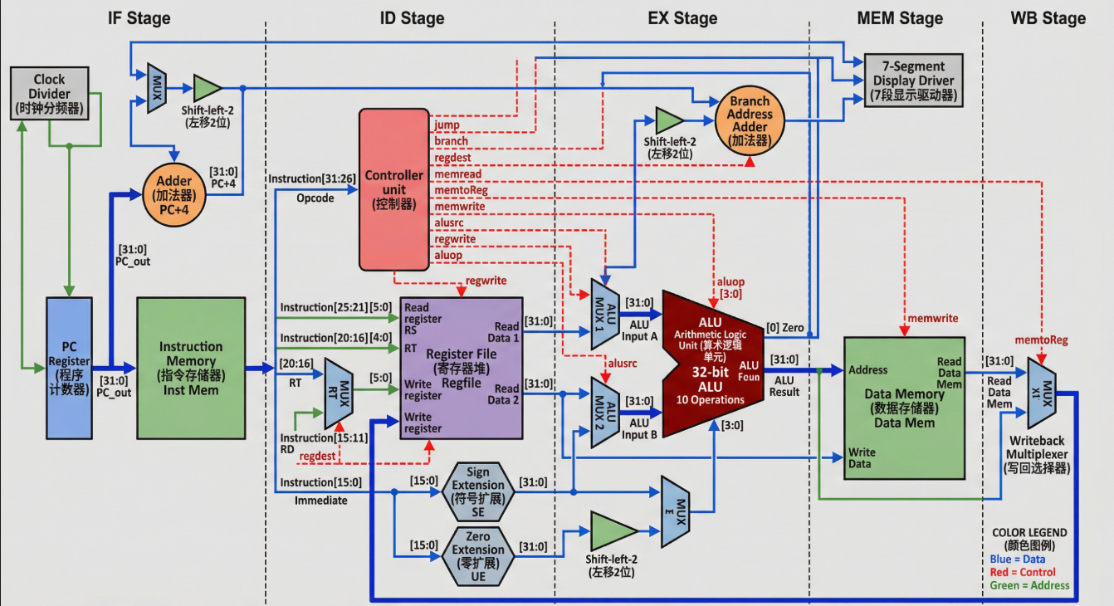
。
总体结构设计图

Slide 8
。
总体结构设计图
系统宏观层次
系统最顶层（mips.v）通过硬件连线实现了数据在各个子模块间的流动。时钟分频器将开发板提供的 100MHz 高频时钟转换为 CPU 运行所需的低频工作时钟，确保了单周期逻辑在 FPGA 上的稳定性；七段数码管模块则作为调试输出，实时捕获数据存储器的写入动作，直观展示程序运行状态。
CPU 核心数据通路 (Datapath)
CPU 核心内部遵循 MIPS 指令执行的五个逻辑阶段，并在一个时钟周期内并行完成：
第一阶段：取指 (IF)
PC 寄存器：存储当前待执行指令的地址。在时钟边沿到来时，根据下一地址逻辑（next_pc）更新当前地址。
指令存储器 (Inst Mem)：以 PC 值为地址，异步读出对应的 32 位机器码。
顺序地址计算 (PC+4)：由专用的加法器（Adder）计算当前 PC 偏移 4 字节后的地址，作为默认的下一条执行地址。
第二阶段：译码与控制 (ID)
控制器 (Controller)：系统的“大脑”，接收指令的高 6 位（OpCode）和低 6 位（Funct），通过组合逻辑瞬间产生所有控制信号。
寄存器堆 (Regfile)：提供 32 个通用寄存器，支持双端口读和单端口写。根据指令字段提取源寄存器（Rs、Rt）的数据。
立即数扩展 (SE/UE)：根据控制信号 zero_extern，将指令中的 16 位立即数进行符号扩展或零扩展，以适配 32 位运算需求。
第三阶段：执行与运算 (EX)
算术逻辑单元 (ALU)：执行核心计算。其第一个操作数来自寄存器 Rs（或 shamt），第二个操作数由 alusrc 信号决定，从寄存器 Rt 或扩展后的立即数中通过 MUX（二选一选择器）选取。
分支/跳转计算：
通过左移位模块（sl2）处理偏移量。
分支加法器计算 PC+4 与偏移量的和。
跳转逻辑通过拼接指令字段与 PC 高位产生最终跳转目标地址。
第四阶段：访存 (MEM)
数据存储器 (Data Mem)：ALU 的计算结果作为内存地址。memread 和 memwrite 信号控制对内存的访问。对于 sw 指令，将寄存器 Rt 的值存入内存；对于 lw 指令，从内存读出数据。
第五阶段：写回 (WB)
写回数据选择：由 memtoreg 信号控制的 MUX 决定：最终写回寄存器的是 ALU 的运算结果（R 型/立即数指令）还是来自内存的读取结果（lw 指令）。
写回地址选择：由 regdest 信号决定写入地址是 Rt 还是 Rd。

Slide 9
03
模块列表与功能

Slide 10
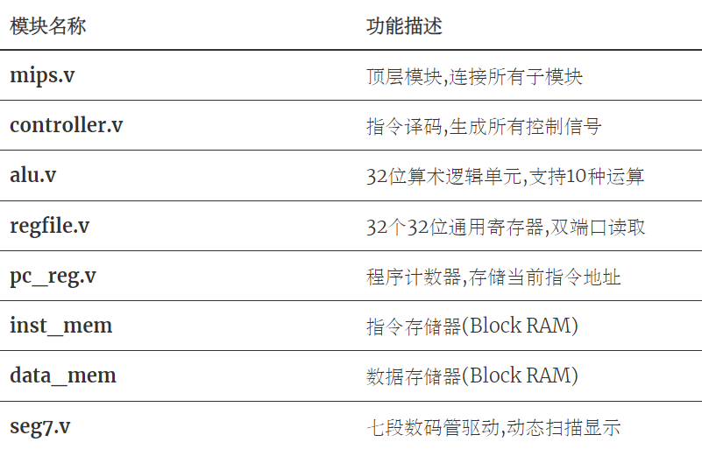
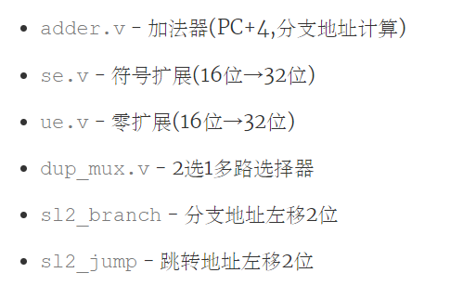
。
模块列表与功能
核心模块功能表
辅助模块

Slide 11
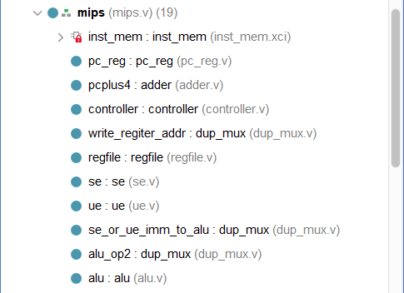
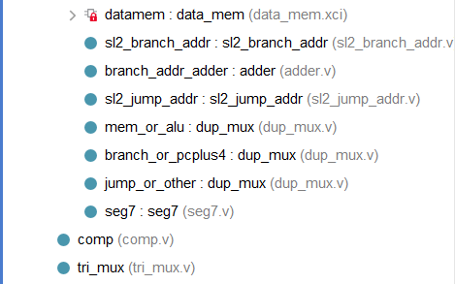
。
模块列表与功能
项目中的文件

Slide 12
04
重要模块具体介绍

Slide 13
。
重要模块具体介绍
顶层模块——取指
// 指令存储器：根据PC值读取指令
inst_mem inst_mem (
.clka(~div_clk),
.addra(pc),
.douta(instruction)
);
// PC寄存器：生成下一条指令地址
pc_reg pc_reg(
.clk(div_clk),
.rst(~rst),
.en(~stall),
.pc_in(next_pc),
.pc_out(pc)
);
// 加法器：计算PC+4，用于顺序执行和跳转返回地址
adder pcplus4(
.a(pc),
.b(4),
.result(pc_plus4)
);
两个功能：取指放入instruction、pc+4指向下一条指令
在上升沿更新PC，在下降沿存储器读PC
避免 “时钟竞争”：如果pc和div_clk同沿变化，存储器可能采到不稳定的地址值，取反时钟能错开采样沿，提升稳定性
这样处理可以使得存储器读到的地址是一个稳定的地址
将next_pc放进pc，作为更新

Slide 14
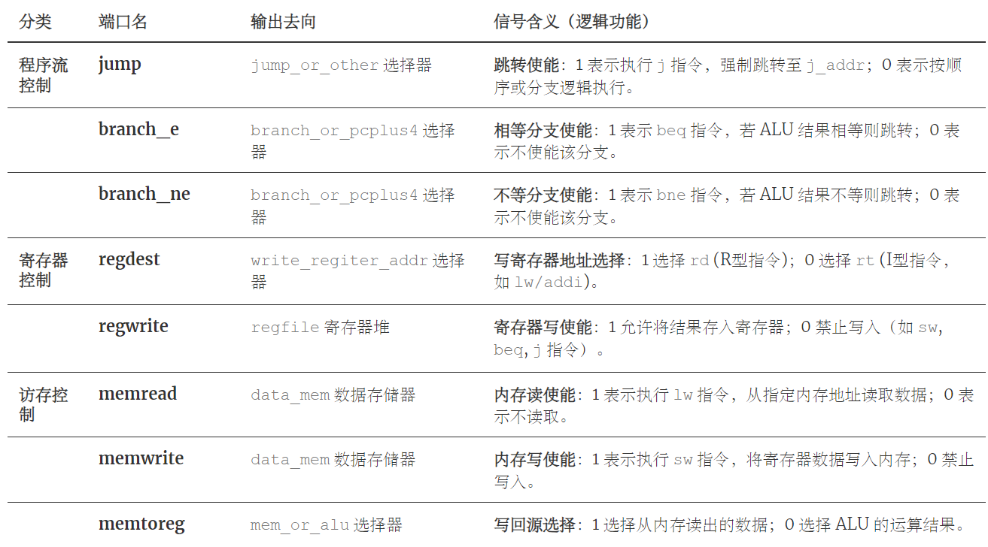
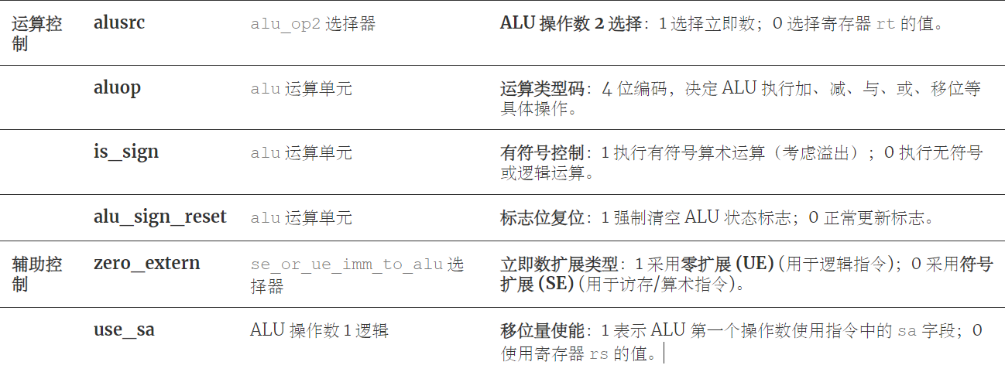
。
输入：时钟信号，复位信号，instruction中的机器码
输出：
重要模块具体介绍
顶层模块——译码
controller controller(
.clk(div_clk),
.rst(~rst),
.instruction(instruction),
.jump(jump),
.branch_e(branch_e),
.branch_ne(branch_ne),
.regdest(regdest),
.memread(memread),
.memwrite(memwrite),
.memtoreg(memtoreg),
.alusrc(alusrc),
.regwrite(regwrite),
.aluop(aluop),
.is_sign(is_sign),
.zero_extern(zero_extern),
.use_sa(use_sa),
.alu_sign_reset(alu_sign_reset)
);

Slide 15
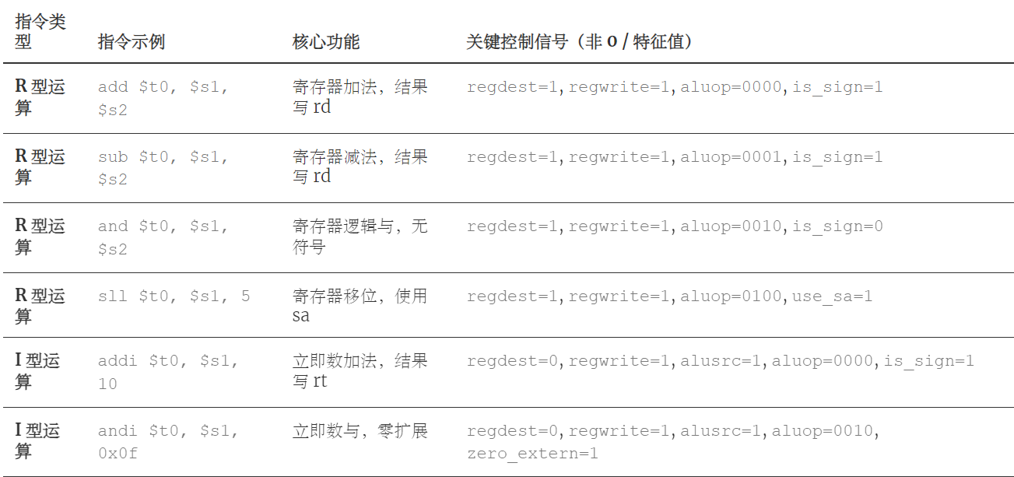
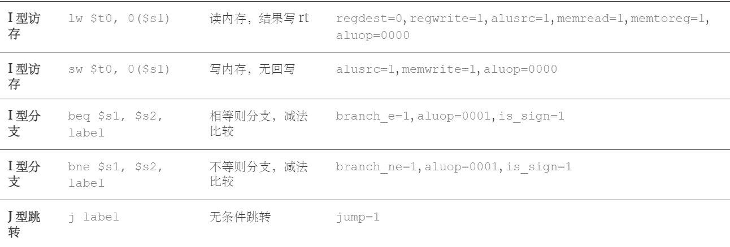
。

Slide 16
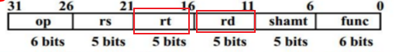
。
重要模块具体介绍
顶层模块——译码
regdest十分关键，R型指令的regdest必定为1,则结果存储在rd。
如：
add $rd, $rs, $rt
而I型指令的regdest为0，则所使用的寄存器为rt。
rs为源操作数地址。
寄存器堆可读可写。
读则有两个输入的地址，其中一个必定为源操作数，第二个地址要么为rt，要么为0寄存器。
写则有写使能信号、要写的操作数、和要写的地址。
assign rt_addr = instruction[20:16];
assign rd_addr = instruction[15:11];
// 多路选择器：根据regdest选择寄存器堆写地址（rt/rd）
dup_mux write_regiter_addr(
.a(rt_addr),
.b(rd_addr),
.s(regdest),
.out(write_data_reg_addr)
);
// 寄存器堆读地址赋值：rs、rt地址
assign readdata1_addr = instruction[25:21];
assign readdata2_addr = regdest ? instruction[20:16] : 0;
// 寄存器堆：提供运算操作数，接收写回数据
regfile regfile(
.clk(div_clk),
.write_en(regwrite),
.regaddr1(readdata1_addr),
.regaddr2(readdata2_addr),
.data_out1(readdata1),
.data_out2(readdata2),
.data_addr(write_data_reg_addr),
.data_in(write_data_in)
);

Slide 17
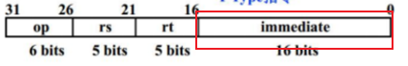
。
重要模块具体介绍
顶层模块——执行
译码阶段 → 立即数(instruction[15:0]) → 符号/零扩展 → 选择扩展类型 → ALU操作数2候选
→ 寄存器堆读数据(readdata1/readdata2) → 选择ALU操作数1/2 → ALU运算 → 结果/标志
→ 控制器控制信号(alusrc/zero_extern/use_sa/aluop等) → 指导操作数选择/ALU运算
// 符号扩展（se）：保留数值的正负（用于有符号数，如addi/lw/sw/beq）
se se(
.in(instruction[15:0]), // 输入：指令的16位立即数字段
.out(imm_after_se) // 输出：32位符号扩展结果
);
// 零扩展（ue）：高位补0（用于无符号数，如andi/ori）
ue ue(
.in(instruction[15:0]), // 输入：指令的16位立即数字段
.out(imm_after_ue) // 输出：32位零扩展结果
);
dup_mux se_or_ue_imm_to_alu(
.a(imm_after_se), // 选项a：符号扩展结果（zero_extern=0时选）
.b(imm_after_ue), // 选项b：零扩展结果（zero_extern=1时选）
.s(zero_extern), // 选择信号：来自controller
.out(imm_to_alu) // 输出：最终送给ALU的32位立即数
);

Slide 18
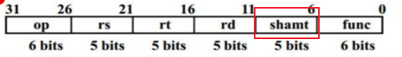
。
重要模块具体介绍
alu alu(
.a(aluop1), // 输入：ALU操作数1
.b(aluop2), // 输入：ALU操作数2
.op(aluop), // 输入：运算类型（来自controller，4位）
.sign_rst(alu_sign_reset), // 输入：标志复位（来自controller）
.is_sign(is_sign), // 输入：有符号运算使能（来自controller）
.result(alu_result), // 输出：32位运算结果
.overflow(overflow), // 输出：溢出标志（有符号运算超出范围时置1）
.zero(zero) // 输出：零标志（运算结果为0时置1）
);
// 零标志映射为相等标志，供分支指令判断（beq/bne）
assign equal = zero;
顶层模块——执行
// 多路选择器：选择ALU操作数2（寄存器数据/立即数）
dup_mux alu_op2(
.a(readdata2),
.b(imm_to_alu),
.s(alusrc),
.out(aluop2)
);
// 移位量sa赋值，ALU操作数1选择（移位指令用sa/否则用rs）
assign sa = instruction[10:6];
assign aluop1 = use_sa ? {27'b0, sa} : readdata1;
add $t0, $s1, $s2（R 型）→ alusrc=0 → 选readdata2（$s2 的值）；
addi $t0, $s1, 10（I 型）→ alusrc=1 → 选imm_to_alu（扩展后的 10）
// 移位量sa：指令的10:6位（仅移位指令sll/srl使用）
assign sa = instruction[10:6];
// ALU操作数1选择：use_sa=1时用sa（移位指令），否则用readdata1（rs值）
assign aluop1 = use_sa ? {27'b0, sa} : readdata1;

Slide 19
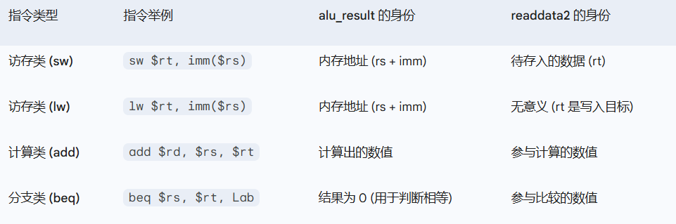
。
一条指令只能是 “数据访存类（lw/sw）” 或 “控制流类（beq/bne/j）”，不会同时触发两部分逻辑：
重要模块具体介绍
// 加法器：计算分支目标地址（PC+4 + 偏移量）
adder branch_addr_adder(
.a(pc_plus4),
.b(branch_addr_after_se_sl2),
.result(branch_addr)
);
// 跳转地址生成：26位偏移左移2位
sl2_jump_addr sl2_jump_addr(
.in(instruction[25:0]),
.out(j_addr_after_sl2)
);
// 拼接生成32位跳转地址：PC+4高4位 + 偏移量
assign j_addr = {pc_plus4[31:28], j_addr_after_sl2};
顶层模块——访存
assign data_addr = alu_result;
assign writedata = readdata2;
// 数据存储器写数据：寄存器rt的值
// 数据存储器：处理lw/sw指令的读写操作
data_mem datamem (
.clka(~div_clk),
.wea(memwrite),
.addra(data_addr),
.dina(writedata),
.douta(mem_data)
);
// 分支地址生成：立即数符号扩展后左移2位
sl2_branch_addr sl2_branch_addr(
.in(imm_after_se),
.out(imm_after_se_sl2)
);
assign branch_addr_after_se_sl2 = imm_after_se_sl2;
后半部分主要是分支跳转计算地址
如：
beq $1 $2 lable
那么要跳转到的地址就是
PC+4+（lable偏移量*4）
在ALU中计算出一个alu_rusult,前面还有readdata2。
分情况说明

Slide 20
。
重要模块具体介绍
顶层模块——写回/下地址选择
memtoreg是一个标志，表明现在的数据是从内存中取的还是从ALU中算的，通过二选一选择器，二选其一写回数据
// 多路选择器：选择寄存器堆写回数据（ALU结果/内存读取数据）
dup_mux mem_or_alu(
.a(alu_result),
.b(mem_data),
.s(memtoreg),
.out(write_data_in)
);
// 多路选择器：选择分支地址或PC+4
dup_mux branch_or_pcplus4(
.a(pc_plus4),
.b(branch_addr),
.s( (branch_e && equal) || (branch_ne && ~equal) ),
.out(pc_pcplus4_branch)
);
// 多路选择器：选择跳转地址或分支/PC+4地址（最终下一条PC值）
dup_mux jump_or_other(
.a(pc_pcplus4_branch),
.b(j_addr),
.s(jump),
.out(next_pc)
);
下地址选择
默认下一个地址是PC+4
通过(branch_e && equal) || (branch_ne && ~equal)语句判断是否有跳转。通过二选一选择器，将下一个地址赋值，要么是跳转的目标地址，要么是PC+4

Slide 21
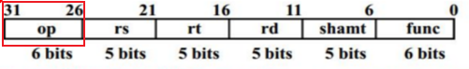
。
重要模块具体介绍
controller.v
module controller(
input [31:0] instruction,
output reg jump, branch_e, branch_ne, regdest, memread,
output reg memwrite, memtoreg, alusrc, regwrite,
output reg [3:0] aluop,
// ... 其他标志位信号
);
always @(*) begin
// 1. 默认值设置：防止组合逻辑产生电平锁存器(Latch)，保证系统安全
{jump, branch_e, branch_ne, regdest, memread, memwrite,
memtoreg, alusrc, regwrite} = 9'b000000000;
aluop = 4'b0000;
if(rst) begin
// 复位逻辑：清空所有控制信号
end else begin
// 2. 指令译码核心：采用“两级 Case”扫描结构
case (instruction[31:26]) // 第一级：根据 OpCode 分类指令
6'b000000: begin // R型指令 (add, sub, and, sll...)
regdest <= 1; // 目标寄存器为 rd
regwrite <= 1; // 需要写回寄存器
case (instruction[5:0]) // 第二级：根据 Funct 确定运算类型
6'h20: aluop <= 4'b0000; // add
6'h22: aluop <= 4'b0001; // sub
6'h00: begin use_sa <= 1; aluop <= 4'b0111; end // sll
// ... 其他 R 型指令
endcase
end
6'h02: jump <= 1; // J型指令 (j)
6'h23: begin // I型指令 (lw)
alusrc <= 1; memread <= 1; memtoreg <= 1; regwrite <= 1;
end
6'h04: begin // I型指令 (beq)
branch_e <= 1; alusrc <= 0; aluop <= 4'b0001;
end
// ... 其他 I 型指令 (addi, sw, bne 等)
default: ; // 未定义指令处理
endcase
end
end
endmodule
双级 Case 嵌套译码： “实现上采用了两级嵌套结构：
第一级 Case：通过指令的高 6 位（OpCode）识别指令类型（R/I/J）。
第二级 Case：专门针对 R 型指令，通过低 6 位（Funct）细分具体的运算操作（如 add 或 sll）。 这种分层设计使得指令集的扩展非常容易，且逻辑路径清晰。”

Slide 22
。
重要模块具体介绍
I型示例
controller.v
R型示例
6'h04: begin // beq
branch_e <= 1;
regdest <= 1;
alusrc <= 0;
aluop <= 4'b0001;
regwrite <= 0;
alu_sign_reset <= 0;
end
beq $s0, $s1, 8
branch_e启用相等分支
alusrc使用寄存器而不是立即数
aluop为1，减法运算
regwrite禁止写寄存器
alu_sign_reset为0，不服用ALU的溢出或零标志，有单独的zero来判断是否跳转
6'h20: begin aluop <= 4'b0000; alu_sign_reset <= 0; end // add
指令：add $rd, $rs, $rt（有符号加法）
信号解析：
aluop=0000：ALU 执行有符号加法（如$rd = $rs + $rt，溢出时置overflow标志）；
alu_sign_reset=0：不复位 ALU 的状态标志（保留溢出 / 零标志，供后续判断）；
is_sign：未显式赋值→默认1（有符号运算，符合add指令语义）。

Slide 23
。
重要模块具体介绍
pc_reg.v
regfile.v
32 个 32 位通用寄存器
读时通过regaddr1, regaddr2读出data_out1，data_out2
写时通过写使能信号write_en，写入的地址data_addr，写入的内容data_in实现写入功能
module pc_reg(
input wire clk,
input wire rst,
input wire en,
input wire [31:0] pc_in,
output reg [31:0] pc_out
);
always @(posedge clk, posedge rst) begin
if(rst) begin
pc_out <= 0;
end
else if(en) begin
pc_out <= pc_in;
end
end
endmodule
module regfile(
input wire clk,
input wire write_en,
input wire [4:0] regaddr1, regaddr2,
output wire [31:0] data_out1, data_out2,
input wire [4:0] data_addr,
input wire [31:0] data_in
);
reg [31:0] register[31:0];
always @(negedge clk) begin
if(write_en) begin
register[data_addr] <= data_in;
end
end
assign data_out1 = (regaddr1==0) ? 0 : register[regaddr1];
assign data_out2 = (regaddr2==0) ? 0 : register[regaddr2];
endmodule
程序计数器

Slide 24
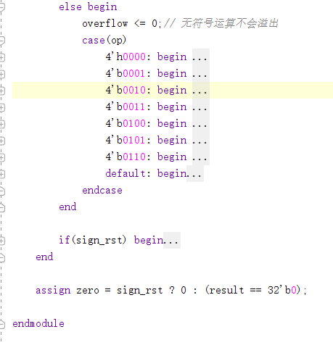
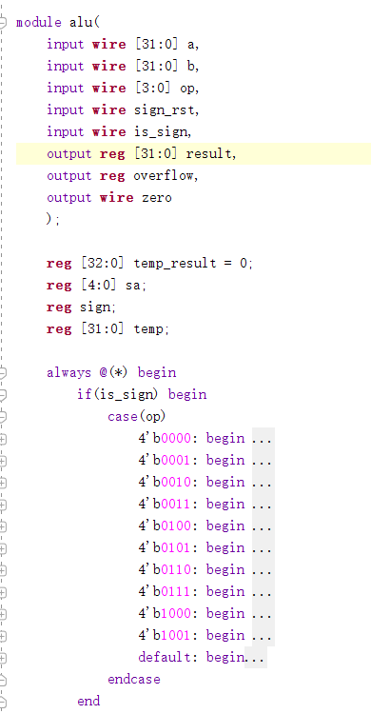
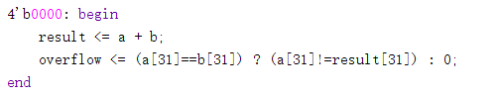
。
通过is_sign标志决定做有符号还是无符号运算
在有符号运算中，需要判断overflow（溢出），对两运算数的符号位（最高位）比较，还要和最终结果的符号位比较
重要模块具体介绍
alu.v
4'b0111: begin
sa <= a[4:0];
temp = b;
if(sa[4]) begin
temp = {temp[31-16:0], 16'b0};
end
if(sa[3]) begin
temp = {temp[31-8:0], 8'b0};
end
if(sa[2]) begin
temp = {temp[31-4:0], 4'b0};
end
if(sa[1]) begin
temp = {temp[31-2:0], 2'b0};
end
if(sa[0]) begin
temp = {temp[31-1:0], 1'b0};
end
result = temp;
overflow <= 0;
end

Slide 25
05
仿真波形验证和上板

Slide 26
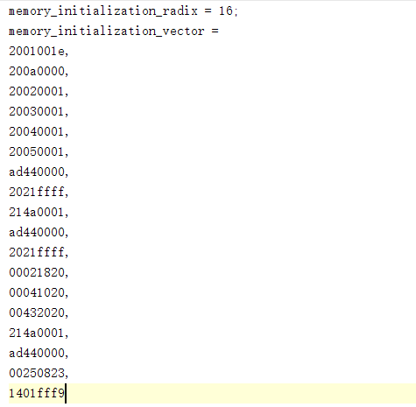
。
仿真波形验证和上板
时钟周期1:
PC = 0x00000000
↓
Inst Mem[0] → instruction = 0x2001001e
↓
Controller 解码: addi $1, $0, 0x001e
↓
ALU执行: $0 + 0x001e = 0x001e
↓
写回: $1 = 0x001e
↓
PC = PC + 4 = 4
时钟周期2:
PC = 0x00000004
↓
Inst Mem[1] → instruction = 0x200a0000
↓
执行 addi $10, $0, 0
↓
PC = 8
... 依此类推 ...
如何引入机器码进行测试
通过配置COE文件，使用inst_mem可读取该文件的所有配置
inst_mem inst_mem (
.clka(~clk),
.addra(pc),
.douta(instruction)
);

Slide 27
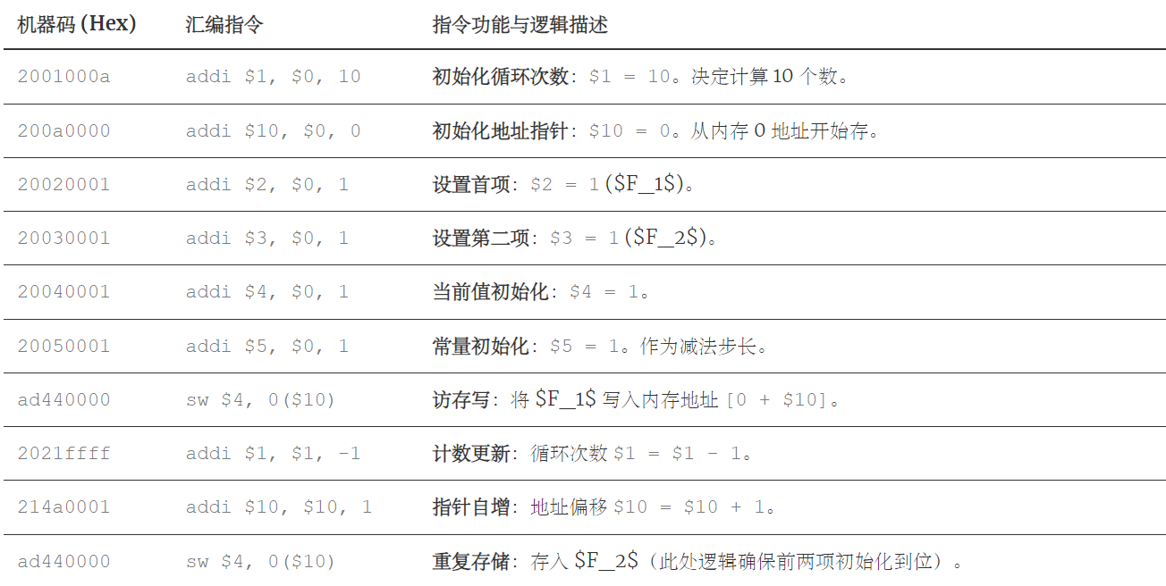
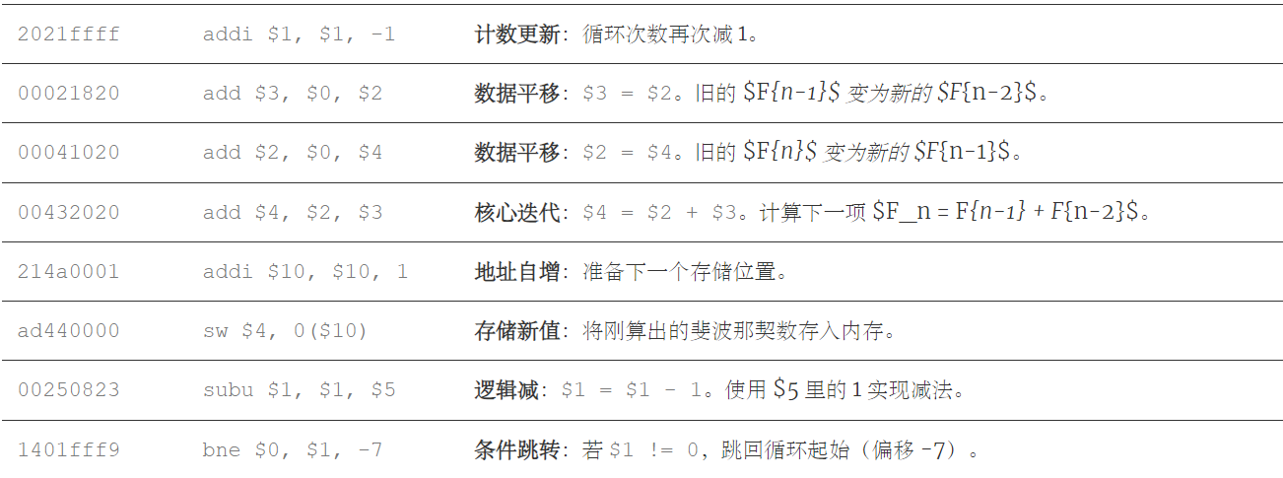
。

Slide 28

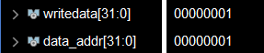

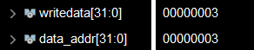


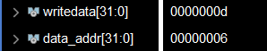
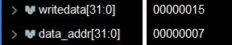
。
仿真波形验证和上板
斐波那契数列的输出
重点关注 write_data和data_addr,write_data代表当前斐波那契数，data_add代表这是第几个斐波那契数
每当时钟上升沿
0 | 1 | 2 | 3 | 4 | 5 | 6 | 7
1 | 1 | 2 | 3 | 5 | 8 | 13 | 21
符合斐波那契数列的规律

Slide 29
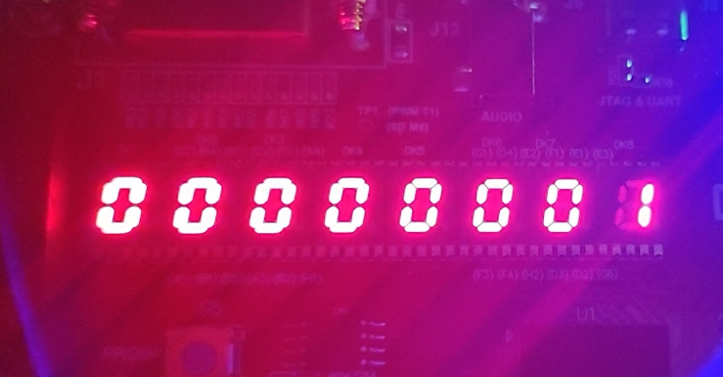
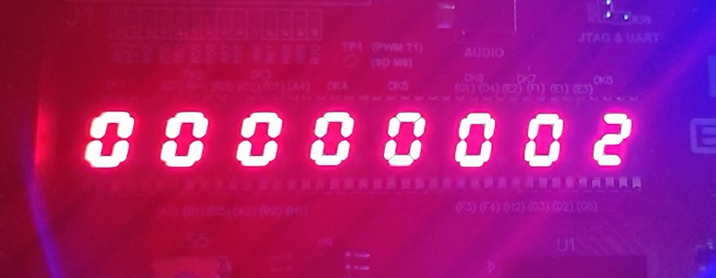
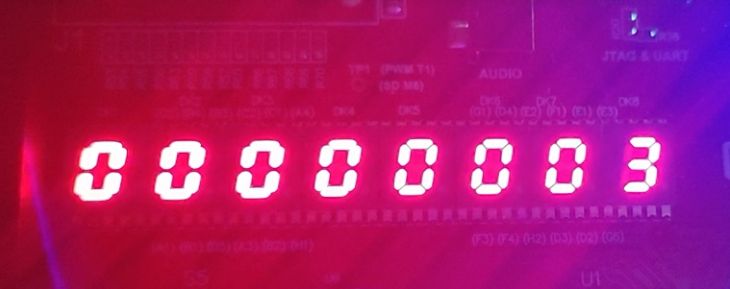
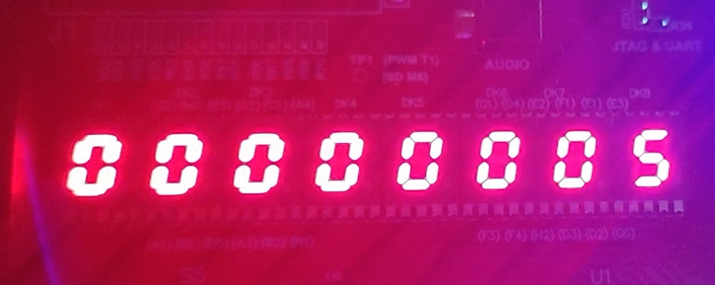
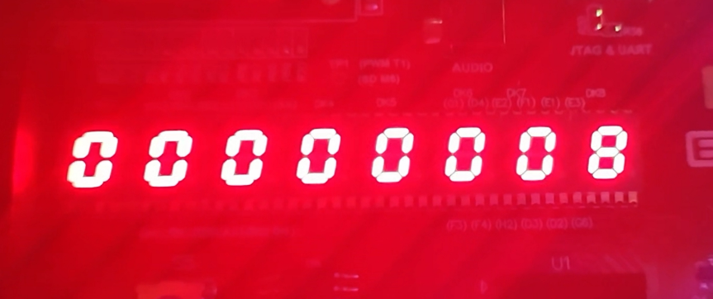
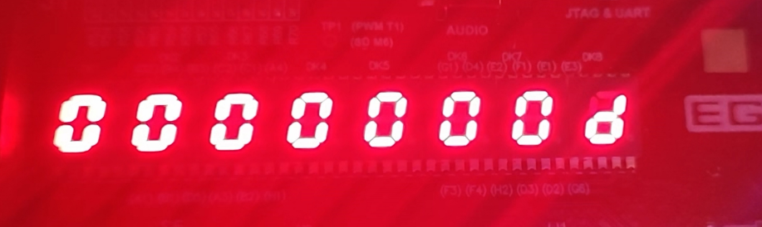
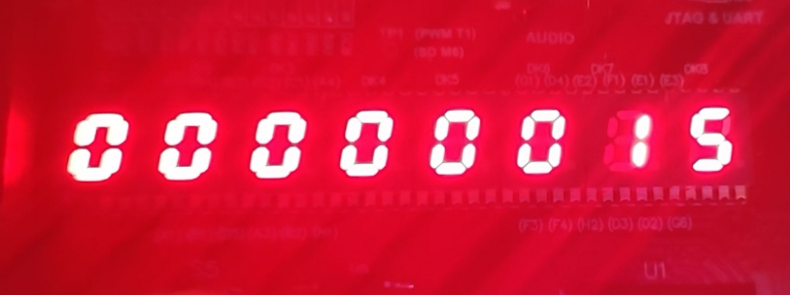

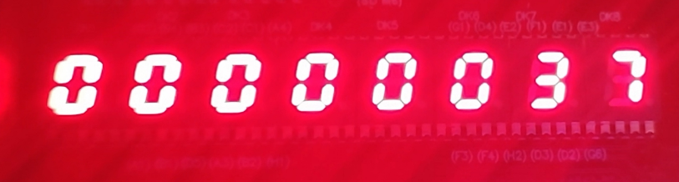
。
仿真波形验证和上板
32位数拆分为4*8，每个数码管显示4位，而通过16进制表示就只用一位
十进制 | 1 | 1 | 2 | 3 | 5 | 8 | 13 | 21 | 34 | 55
十六进制 | 1 | 1 | 2 | 3 | 5 | 8 | d | 15 | 22 | 37

Slide 30
感谢老师批评指正

